Slide 1
대학생활과 금융
신기술과 금융의 변화

Slide 2
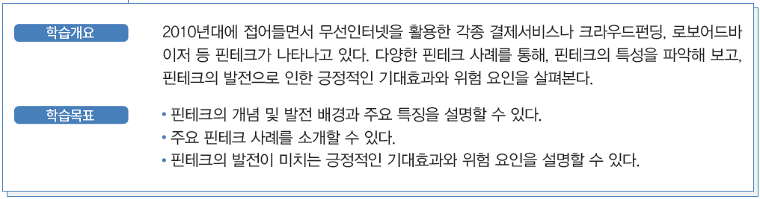
학습 개요 및 목표

Slide 3
핀테크란 무엇인가?
핀테크의 개념
금융(Finance)과 기술(Technology)의 합성어
금융과 정보통 신기술의 융합을 통한 금융서비스 및 산업의 변화를 통칭
21세기에 등장한 새 로운 IT기술 등을 활용하여 기존의 금융기법과 차별화된 금융서비스를 제공하는 기술기반 금융서비스
핀테크는 무선인터넷 기술이나 빅데이터 분석, 인공지능 기술 등이 도입 되면서 이루어진 서비스이기 때문에 기존의 유선인터넷 중심의 전자금융과 차이 를 보임
혁신적인 핀테크 비즈니스 모델 이 기존 금융회사의 다양한 금융서비스를 대체하는 것에서 나아가 해체시키는 역 할까지도 할 것이라는 의견

Slide 4
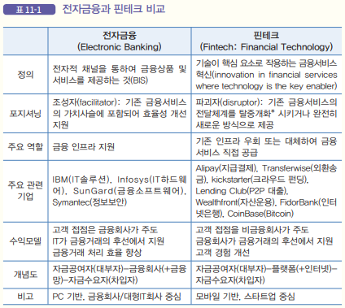
핀테크란 무엇인가?
핀테크의 개념

Slide 5
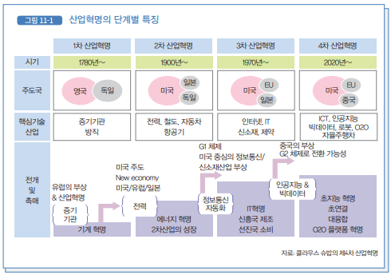
핀테크란 무엇인가?
핀테크 발전 배경
4차 산업혁명

Slide 6
핀테크란 무엇인가?
핀테크 발전 배경
컴퓨터 연산능력의 향상
금융상품과 서비스에 대한 저비용 접근 가능성의 확대
인구구조의 변화 : 디지털수용성이 높은 세대의 등장
Y세대(Generation Y)가 점차 금융서비스 이용의 전면에 등장
단순하고 투명한 핀테크 서비스는 젊은 세대에게는 보다 신뢰성 있게 인식되 어 점차 저변을 확대
탈중개화 및 재중개에 대한 수요 증가
핀테크 플랫폼을 활용하여 금 융서비스를 직접 중개 또는 재중개 하려는 수요가 증가

Slide 7
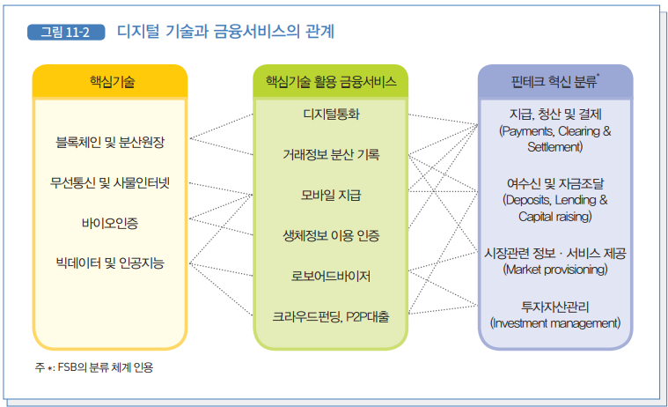
다양한 핀테크 서비스
애플페이, 알리페이 등의 지급결제서비스
P2P 대출 서비스, 크라우드펀딩, 컴퓨터가 자산관리를 수행하는 로보어드바이저
신규 서비스로 인하여 발생하는 각종 보안문제를 해결 분야

Slide 8
다양한 핀테크 서비스
분산원장기술(distributed ledger technology)
거래정보를 기록한 원장을 특정 기 관의 중앙 서버가 아닌 P2P(peer-to-peer) 네트워크에 분산하여 참가자가 공동으로 기록하고 관리하는 기술
다수의 서 비스 사용자가 거래내역이 기록된 원장 전체를 각각 보관(decentralized)하고 거래 발생시마다 이를 검증하고 갱신하는 시스템을 구축하는 방식
분산원장기술을 활용하는 블록체인(blockchain) 방식
① 일정 시간 동안 발생한 모든 거래정보를 블록(block) 단위로 기록
② 이를 모든 구 성원들에게 전송
③ 블록의 유효성이 확보될 경우
④ 기존의 블록에 추가 연 결(chain)하여 보관하는 방식
거래기록을 조작하려면 연결된 모든 개인용 컴퓨터의 블 록을 신규 블록 생성 이전에 조작해야 하는데, 이는 사실상 불가능하므로 조작과 해킹이 불가능한 시스템이 구축

Slide 9
다양한 핀테크 서비스
가상통화(virtual currency, crypto currency)
중앙은행이나 금융기관이 아닌 민간 에서 발행한 ‘가치의 전자적 표시(digital representation of value)’
기존의 지폐나 동전과는 다르게 디지털파일 형태로 만들어진 거래수단
다수의 참가자들이 컴퓨터 알고리즘을 기반으로 통화를 만들고 이 들의 거래를 블록체인 기술로 기록하고 관리
원천적 으로 해킹이 불가능하여 사용자의 신뢰 획득
기존의 예금이나 전자화폐(electronic money)와 달리 발행을 책임지는 은행이나 금융기관이 없는 대신 민간에서 자체적으로 개발되는 특징

Slide 10
다양한 핀테크 서비스
크라우드펀딩(Crowd funding)
군중을 뜻하는 영어 단어 ‘크라우드’와 재원 마련을 뜻하는 ‘펀딩’이 합쳐진 단어로 ‘여러 사람에게 자금을 마련하여 활용한다’는 의미
모여진 자금의 활용형태에 따라
대출형
지분투자 형(증권형)
후원형
기부형

Slide 11
다양한 핀테크 서비스
AI, 빅데이터와 로보어드바이저
각종 통계 및 빅테이터 분석을 금융투자에 활용하여 제공
로봇(robot)과 투자상담사(advisor)의 합성어
고도화된 알고리즘과 빅데이터를 통해 인간 프라이빗 뱅커(PB) 대신 모바일 기기 나 PC를 통해 포트폴리오 관리를 수행하는 온라인 자산관리 서비스
투자자의 포트폴리오 관리를 알고리즘 기반으로 자동화해 운영하기 때 문에 인간의 판단과 개입을 최소화한 채 포트폴리오 상품을 설계하므로 수수료가 낮고 다양한 투자 전략을 수립할 수 있는 것이 특징

Slide 12
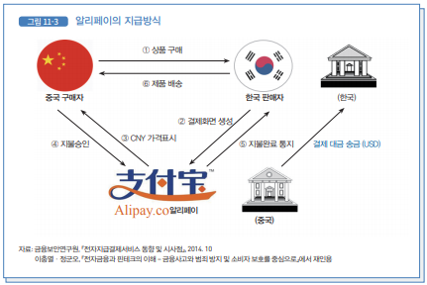
다양한 핀테크 서비스
보안·인증기술과 간편 결제
최근에 개발된 정보통신기술을 활용하여 보다 편리하게 제공하는 결제 서비스
모바일을 이용한 무선결제서비스
제3자 가상계좌기반 서비스
SNS기반 모바일지급서비스

Slide 13
핀테크의 발전과 삶의 변화
금융소비자에게 보다 저렴한 금융상품을 제공하고 금융접근성을 높이는 한편, 금융산업의 경쟁을 촉진하는 신성장동력으로 작용
핀테크 발전과 함께 개인정보 유출·해킹 등 보안문제, 비대면 금융거래 확산으로 인한 고용 감소나 쏠림현상 등의 새로운 리스크도 출현

Slide 14
핀테크의 발전과 삶의 변화
핀테크의 발전과 기대효과
금융소비자 측면
금융포용(Financial inclusion) 확대
더욱 좋은 상품을 편리하게 이용
금융산업의 측면
경쟁촉진을 통한 금융시장의 효율성 증진
새로운 상품 개발 및 영업환경 개선
핀테크 발전의 위험요소
금융소비자 측면
개인정보 유출로 인한 피해 발생 우려
신용리스크의 소비자 전가
금융산업의 측면
기술진보로 인한 일자리 감소
운영 리스크(Operational risk)와 컴플라이언스 리스크(Compliance risk)

Slide 15
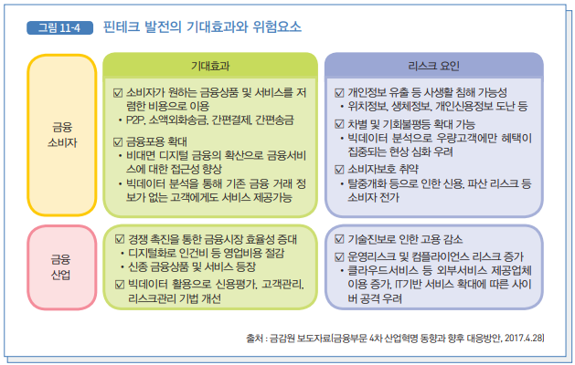
핀테크의 발전과 삶의 변화

